Slide 1
UNIVERSIDADE FEDERAL DE PELOTAS Especialização em Saúde da Família Modalidade a Distância Turma 9
Melhoria da Atenção à Saúde dos Usuários de Hipertensão Arterial Sistêmica e Diabetes Mellitus na UBS Tufic Mizael Saady, Brasileia/AC
Especializanda: Yoleine Lorenzo Torres
Orientadora: Fernanda de Oliveira Meller
Pelotas, 2016

Slide 2
INTRODUÇÃO
Hipertensão
Diabetes mellitus
Fatores de risco cardiovasculares
Complicações
orgânicas
Rins, cérebro, coração
Nervos periféricos, ósseas
Mudanças de estilos de vida

Slide 3
CARACTERÍSTICAS DO MUNICÍPIO
Sul do estado do Acre
Fronteira com a Bolívia
Brasiléia
População: 22.899 habitantes
Área 4.336 km²
Epitaciolândia, Assis Brasil, Xapuri, departamento de Pando da Bolívia
Rede de atenção básica de saúde: 9 UBS do tipo ESF, NASF, CAPS e um hospital municipal

Slide 4
UBS Tufic Mizael Saady
ESF da área urbana
Localizada em Avenida Rui Lino
População de
2570 habitantes
Com 729 familias
Predomina o sexo feminino

Slide 5
UBS Tufic Mizael Saady
Baixa Cobertura
HAS 34 %
DM 77 %
Usuários sem cadastro e sem controle
Falta de uma avaliação integral dos usuários
Baixa cobertura laboratorial e falta de
capacitação da equipe.

Slide 6
OBJETIVO GERAL
Melhorar a atenção à saúde dos usuários com Hipertensão Arterial Sistêmica e Diabetes Mellitus na
UBS Tufic Mizael Saady

Slide 7
METODOLOGIA
Intervenção em 3 meses
Equipe de trabalho
Lideranças comunitárias
Gestores
A população-alvo: hipertensos e diabéticos de 20 anos ou mais pertencentes à área de abrangência da UBS Tufic Mizael Saady

Slide 8
LOGÍSTICA
Instrumento de
monitoramento e coleta de dados: Ficha espelho, Prontuários individuais e planilha eletrônica de coleta de dados oferecidos pelo curso de especialização
Protocolo a ser utilizado:
Manual Técnico de Hipertensão Arterial e Diabetes Mellitus do Ministério da Saúde, 2013

Slide 9
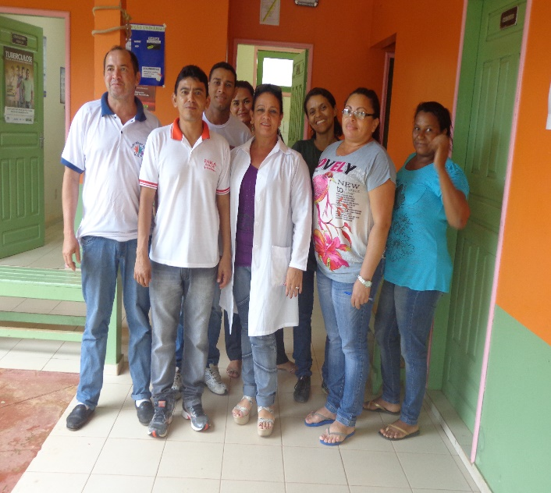
Apresentamos o projeto a toda a equipe de trabalho e aos representantes da comunidade
Capacitações da equipe conforme o
protocolo, 2013: atribuições a cada profissional
Trabalho
Grupos na comunidade; Atendimento em grupo e individual; Agendamentos e atendimento a demanda espontânea; Preenchimento de fichas de avaliação;

Slide 10
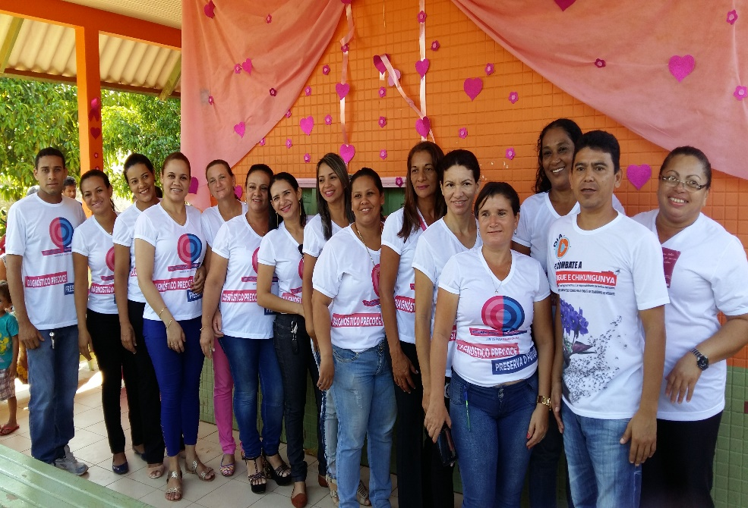
OBJETIVOS, METAS E RESULTADOS

Slide 11
Objetivo 1: Ampliar a cobertura
Meta 1.1: Cadastrar 100% dos hipertensos

Slide 12
Objetivo 1: Ampliar a cobertura
Meta 1.2: Cadastrar 100% dos Diabéticos

Slide 13
Objetivo 2: Melhorar a qualidade atenção da a hipertensos e diabéticos
Meta 2.1 e 2.2. Realizar exame clínico apropriado em 100% dos hipertensos e diabéticos.
Meta 2.3. Realizar exame dos pés em 100% das pessoas com diabetes a cada 03 meses.
Metas alcançadas em 100% nos 3 meses

Slide 14
Objetivo 2: Melhorar a qualidade da atenção a hipertensos e diabéticos
Meta 2.4.Garantir a 100% dos hipertensos registrados a realização de exames complementares em dia de acordo com o protocolo.

Slide 15
Objetivo 2: Melhorar a qualidade da atenção a hipertensos e diabéticos
Meta 2.5: Garantir a 100% dos diabéticos a realização de exames complementares em dia.
Inserir o gráfico com os valores!

Slide 16
Objetivo 2: Melhorar a qualidade da atenção a hipertensos e diabéticos
Metas 2.6. Priorizar a prescrição de medicamentos da farmácia popular para 100% dos hipertensos cadastrados na unidade de saúde.
Meta 2.7. Priorizar a prescrição de medicamentos da farmácia popular para 100% dos diabéticos cadastrados na unidade de saúde.
Meta atingida em 100% em todos os meses

Slide 17
Objetivo 2: Melhorar a qualidade da atenção a hipertensos e diabéticos
Meta 2.8 e 2.9. Realizar avaliação da necessidade de atendimento odontológico em 100% dos usuários hipertensos e diabéticos.

Slide 18
Objetivo 3: Melhorar a adesão da atenção a hipertensos e diabéticos
Metas 3.1 e 3.2. Buscar 100% dos hipertensos e diabéticos faltosos às consultas na unidade de saúde conforme a periodicidade recomendada.
Metas alcançadas em 100% em todos os meses

Slide 19
Objetivo 4: Melhorar o registro das informações
Meta 4.1: Manter ficha de acompanhamento de 100% dos hipertensos cadastrados na unidade de saúde.
Meta 4.2: Manter ficha de acompanhamento de 100% dos diabéticos cadastrados na unidade de saúde.
Metas alcançadas em 100% em todos os meses

Slide 20
Objetivo 5: Mapear hipertensos e diabéticos de risco para doença cardiovascular
Metas 5.1 e 5.2. Realizar estratificação do risco cardiovascular em 100% dos hipertensos e diabéticos cadastrados na unidade de saúde.
Metas alcançadas em 100% em todos os meses

Slide 21
Objetivo 6: Promover a saúde dos hipertensos e diabéticos
Metas 6.1 e 6.2. Garantir orientação nutricional sobre alimentação saudável a 100% dos hipertensos e diabéticos
Metas 6.3 e 6.4. Garantir orientação em relação à prática regular de atividade física a 100% dos usuários hipertensos e diabéticos.
Metas 6.5 e 6.6. Garantir orientação sobre os riscos do tabagismo a 100% dos usuários hipertensos e diabéticos
Metas 6.7 e 6.8. Garantir orientação sobre higiene bucal a 100% dos usuários hipertensos e diabéticos
Metas alcançadas em 100% em todos os meses

Slide 22
DISCUSSÃO
A intervenção:
Propiciou a ampliação da cobertura da atenção à população-alvo da intervenção, com 95,9% e 100%, respectivamente.
Melhoria da qualidade do atendimento e acolhimento aos Hipertensos e Diabéticos.
Incorporamos as ações desenvolvidas durante a intervenção a nossa rotina de trabalho, incentivando também o desenvolvimento de outros programas como a atenção às gestantes, idosos e crianças.
Aprendemos a trabalhar em equipe.
Melhoramos nossa preparação científica.
Trabalhamos de forma planejada.
Contamos com o apoio da comunidade nas tarefas desenvolvidas na Saúde.

Slide 23
Dificuldades encontradas
Alguns dias feriados municipais e estaduais, final do ano e chuvas intensas durante a intervenção, além dos usuários que não conseguimos atender durante este período porque trabalham e que não conseguiram assistir às consultas.
Brasileia tem uma população total de mais de 22 mil habitantes e apenas um hospital pequeno para garantir a demanda de exames de toda população. Os usuários quase todos são de baixa renda e não podem fazer no privado.
Inicialmente acreditamos que somente o dentista deveria fazer avaliação odontológica.

Slide 24
Intervenção
A comunidade foi favorecida, mas a equipe toda considerou que será necessário alcançar maior impacto na comunidade com as melhorias no atendimento e com a experiência desenvolvida.
Melhoria dos indicadores de saúde da área.
Os usuários ficaram satisfeitos com o acompanhamento e avaliação integral recebida.
Aumentou o fluxo de usuários nas consultas agendadas de forma planejada.

Slide 25
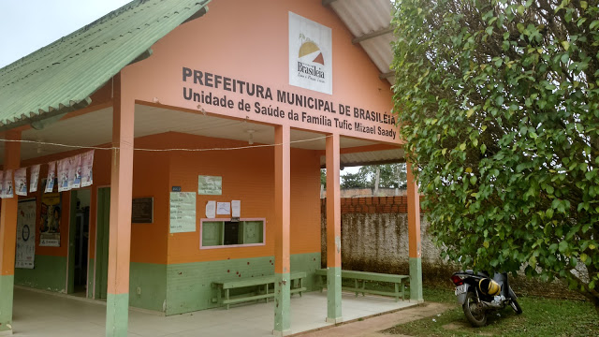
Como está a ação programática hoje na UBS?

Slide 26
Proposta da equipe
Ampliação da cobertura do programa de atenção dos hipertensos e diabéticos com seu adequado cadastramento
Melhorar o número de usuários com exames complementares em dia de acordo com o protocolo,
Implementar o programa de atenção às crianças,
pré-natal e puérperas.

Slide 27
REFLEXÃO CRÍTICA SOBRE O PROCESSO PESSOAL DE APRENDIZAGEM
Foi minha primeira experiência de aprendizagem a distância em ambiente virtual e o curso superou minhas expectativas
Possibilitou interagir com os colegas sobre as suas experiências de trabalho em matéria de saúde
Pessoalmente ganhei em conhecimentos cientifico, cultura, aprendizagem de uma nova língua
Manejo de doenças endêmicas, por exemplo, Hanseníase, Leishmaniose, dermatose
A qualidade, planejamento e melhorias nos atendimentos já formam parte de nossa rotina de trabalho

Slide 28
Obrigada!

